Slide 1


МИНОБРНАУКИ РОССИИ Федеральное государственное бюджетное образовательное учреждение высшего образования «МИРЭА – Российский технологический университет» РТУ МИРЭА Институт комплексной безопасности и специального приборостроения Кафедра КБ-4 «Интеллектуальные системы информационной безопасности»
Отчет по лабораторной работе № 5:
«Разбор встроенных примеров KNIME»
Выполнил студент
группы
ББМО-01-21
Казарян Эрик

Slide 2

Цель и задачи лабораторной работы
Цель: Выбрать из предложенных примеров любой алгоритм и дать его описание.
Задачи:
Загрузить доступные рабочие пространства;
Подготовить исходные данные к обработке;
Выполнить процесс и описать действия, выполняемые в данном пространстве.

Slide 3
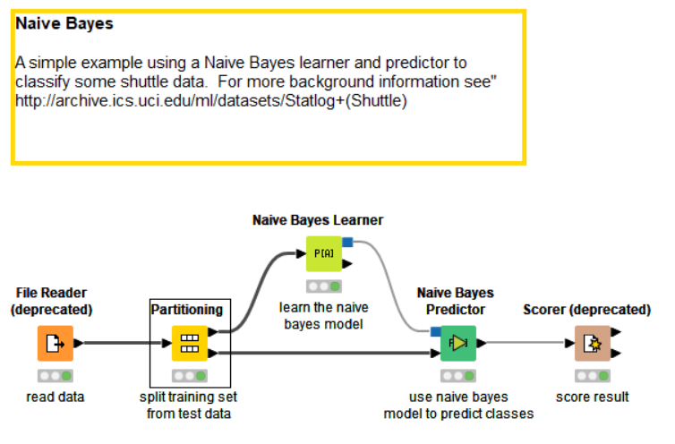
Enter title
Алгоритм «Наивный байесовский классификатор»
Разделение выборки на обучающую и тестовую в пропорции 33 на 67

Slide 4

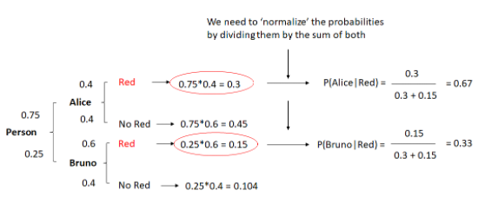
Логика работы алгоритма
Наивные байесовские модели называются «наивными» алгоритмами, поскольку они предполагают, что переменные не зависят друг от друга. Другими словами, наличие определенного элемента в наборе данных полностью не связано с наличием любого другого элемента.
Рассмотрим случай с двумя коллегами, работающими в одном офисе: Алисой и Бруно. И мы знаем, что:
Алиса приходит в офис 3 дня в неделю.
Бруно приходит в офис 1 день в неделю.
Мы находимся в офисе и видим, что кто-то очень быстро проходит мимо нас, настолько быстро, что мы не знаем, кто это: Алиса или Бруно.
Предположим, что они работают только 4 дня в неделю, вероятности того, что человек считается Алисой или Бруно, составляют:
P (Алиса) = 3/4 = 0,75
P (Бруно) = 1/4 = 0,25

Slide 5
Логика работы алгоритма
Когда мы увидели проходящего мимо человека, мы увидели, что он / она был одет в красную куртку. Мы также знаем следующее:
Алиса носит красный 2 раза в неделю.
Бруно носит красный 3 раза в неделю.
Таким образом, для каждой рабочей недели, которая имеет 5 дней, мы можем вывести следующее:
Вероятность того, что Алиса оденется в красное, составляет → P (Красный | Алиса) = 2/5 = 0,4.
Вероятность того, что Бруно носит красный цвет, равна → P (красный | Бруно) = 3/5 = 0,6

Slide 6
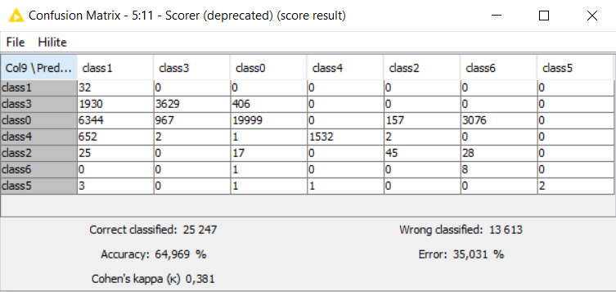
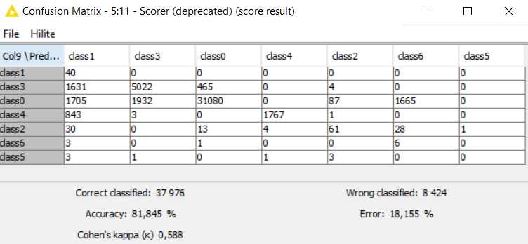
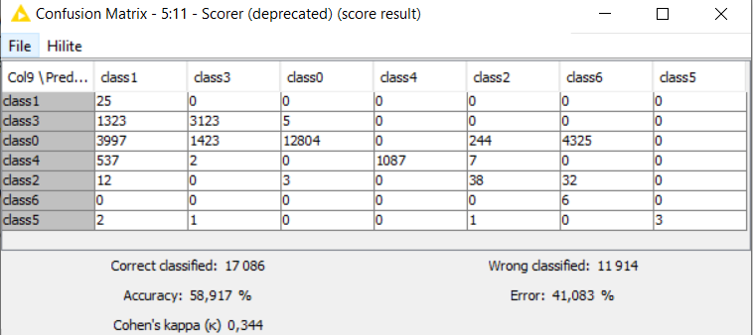
Результат работы алгоритма
Обучающая – 20%
Тестовая – 80%
Обучающая – 50%
Тестовая – 50%
Обучающая – 33%
Тестовая – 67%

Slide 7

Спасибо за внимание!

